Slide 1
From Yang-Baxter to Kitaev(1D)

Slide 2
Contents
1. Solution of Yang-Baxter Equation
根据SU(2)对称下的解推广到一般情况
2. Insert R to chain
由YBE和辫子群的关系将R嵌入到全链得到R_{i} ，进而得到R_{i,i+1}
3. R to Kitaev
通过Jordan-Wigner变换将R的形式和Kitaev对应
4. Appendix
附录给出了YBE的解的约束

Slide 3
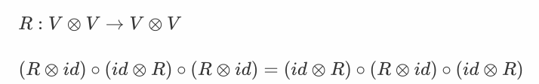

1. Solution of YBE
借鉴文献The Dynamical Yang-Baxter Equation, Representation Theory, and Quantum Integrable Systems以及nLab https://ncatlab.org/nlab/show/Yang-Baxter+equation
Quantum dynamical ybe (QDYBE)的定义为：
文献给出了一个general form是形如：

Slide 4
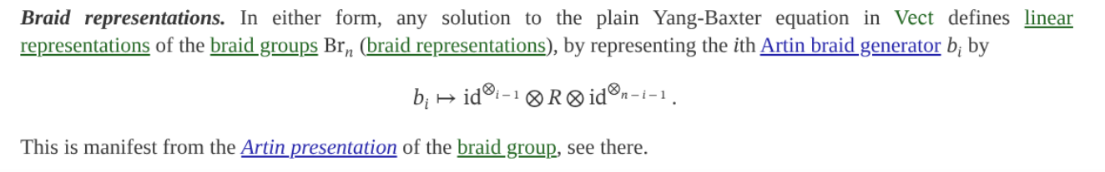
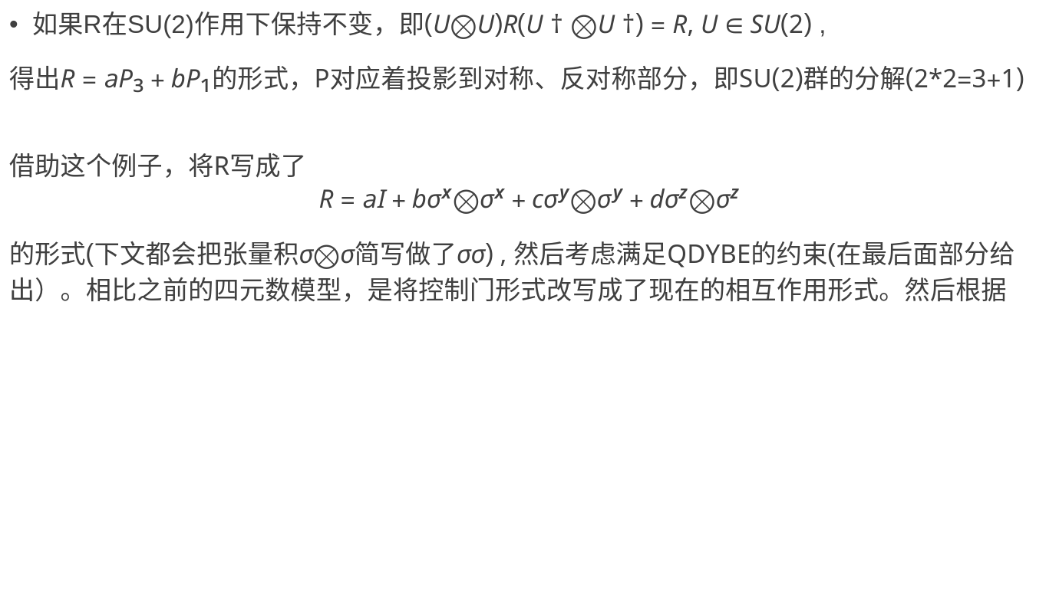
如果R在SU(2)作用下保持不变，即$(U⨂U)R(U†⨂U†)=R, U∈SU(2)$ ,
得出$R=aP_{3}+bP_{1}$的形式，P对应着投影到对称、反对称部分，即SU(2)群的分解(2*2=3+1)
借助这个例子，将R写成了
$$R=aI+bσ^{x}⨂σ^{x}+cσ^{y}{⨂σ}^{y}+dσ^{z}{⨂σ}^{z}$$
的形式(下文都会把张量积$σ⨂σ$简写做了$σσ$) , 然后考虑满足QDYBE的约束(在最后面部分给出）。相比之前的四元数模型，是将控制门形式改写成了现在的相互作用形式。然后根据

Slide 5
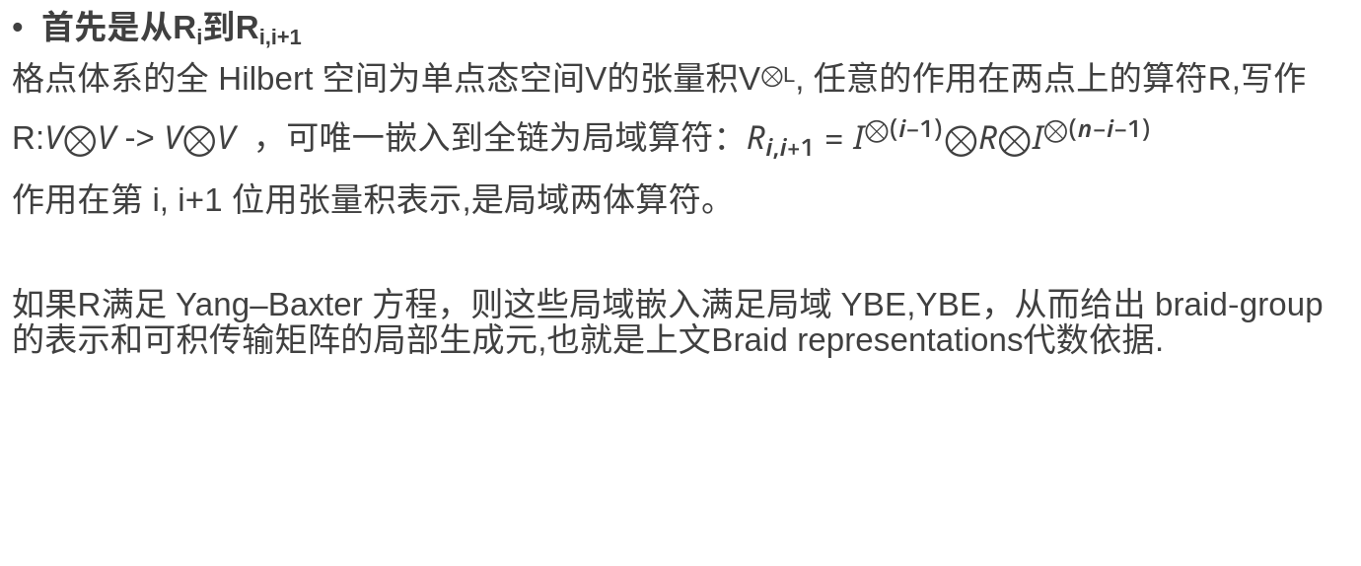
2. 推广R到全链
首先是从R_{i}到R_{i,i+1}
格点体系的全 Hilbert 空间为单点态空间V的张量积V$⨂$^{L}, 任意的作用在两点上的算符R,写作
R:$V⨂V$ -> $V⨂V$ ，可唯一嵌入到全链为局域算符：$R_{i,i+1}=I^{⨂(i−1)}⨂R⨂I^{⨂(n−i−1)}$
作用在第 i, i+1 位用张量积表示,是局域两体算符。
如果R满足 Yang–Baxter 方程，则这些局域嵌入满足局域 YBE,YBE，从而给出 braid‑group 的表示和可积传输矩阵的局部生成元,也就是上文Braid representations代数依据.

Slide 6
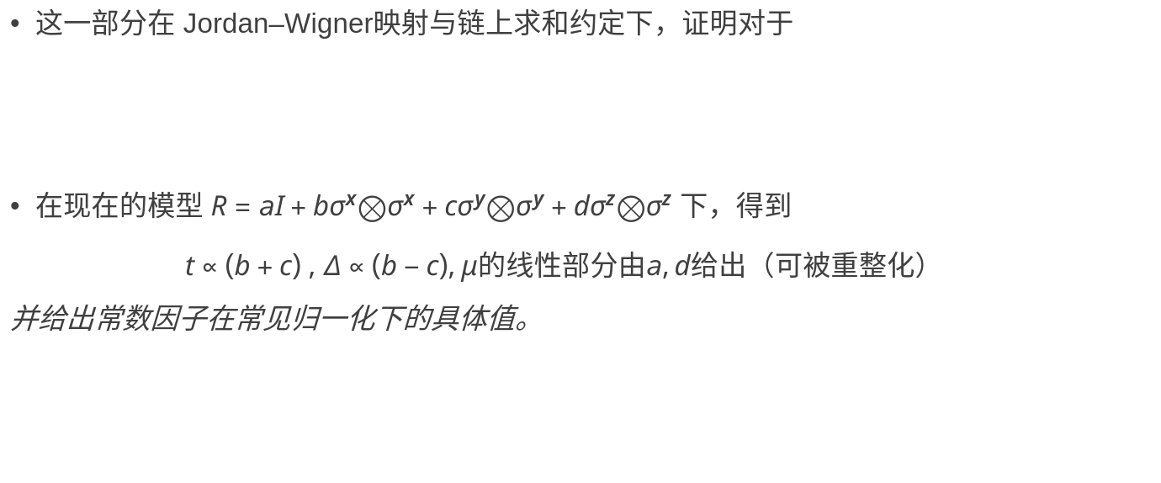
使用Jordan-Wigner变换到
这一部分在 Jordan–Wigner映射与链上求和约定下，证明对于
在现在的模型$R=aI+bσ^{x}⨂σ^{x}+cσ^{y}{⨂σ}^{y}+dσ^{z}{⨂σ}^{z}$ 下，得到
$t∝(b+c) , Δ∝(b−c),μ的$线性部分由$a,d$给出（可被重整化）
并给出常数因子在常见归一化下的具体值。

